Slide 1
심화 딥러닝 학습
합성곱 신경망(CNN)
10주차 | 2019225012 노현우

Slide 2

합성곱 신경망(CNN)
집어넣은 다음에는 어떻게 처리하나요
  합성곱 층(Convolutional Layer)
    원본 이미지를 다양한 필터(커널)에 덧대며 변형시킴
    변형시키는 과정에서 곱셈과 덧셈 과정이 이루어짐
    최종적으로 이미지 주요 특이점을 추출하여 입력값에 넣음
  왜 합성곱이 필요한가?
    이미지(행렬 데이터) 내에서 “특징”을 찾을 수 있게 도와줌.
      이미지의 모서리, 선과 같은 구체적인 특징.
      첫 레이어는 단순한 선과 모서리만 추출한다면,
      여러 레이어를 거친다면 귀, 코, 눈 등 복잡한 패턴도 감지 가능하다.
구체적으로 어떻게 특징을 찾는데요

Slide 3
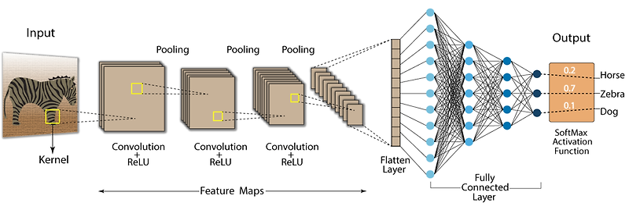
합성곱 신경망(CNN)
합성곱 신경망(Convolutional Neural Network) 개요
[DL] 딥러닝 CNN (합성곱 신경망)알고리즘 의 동작원리

Slide 4
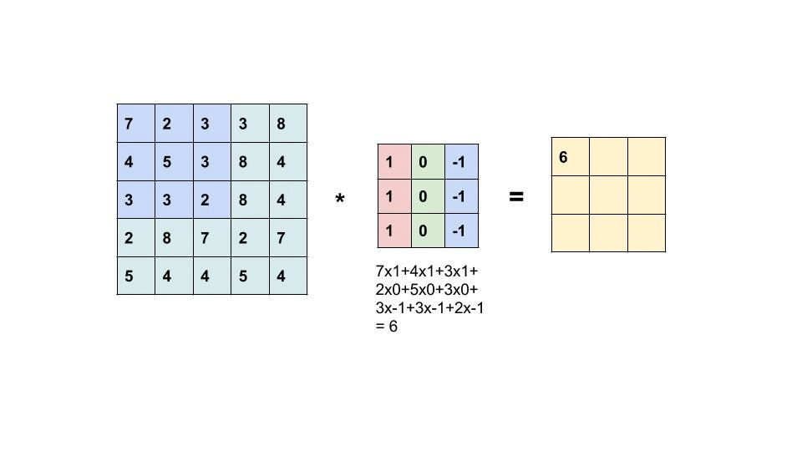
합성곱 신경망(CNN)
합성곱 신경망(Convolutional Neural Network) 개요
  합성곱(Convolution): 필터를 통해 특징 맵을 만듦
    모서리, 선, 텍스처와 같은 “저수준 특징＂을 추출함
  ReLU(Rectified Linear Unit): 활성화 함수
    합성곱 결과에서 음수 값을 모두 0으로
    특징 추출이 어려운 음수 값은 지우는 역할
  풀링(Pooling): 가장 특징이 큰 정보만 남김
    2x2 크기로 나눈 뒤, 가장 큰 값만 뽑음
    중요한 특징만 뽑아 학습, 과적합 방지
↑ 합성곱 연산 과정, 자세히 다루지는 않을 것임

Slide 5
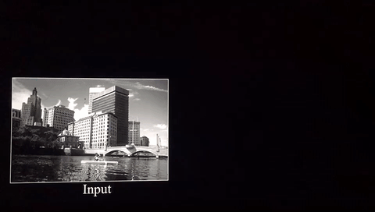
합성곱 신경망(CNN)
합성곱 신경망(Convolutional Neural Network) 개요
  합성곱 + ReLU → 풀링 반복:
    반복하는 이유는 가장 큰 특징부터 찾고, 이후 세부적인 특징을 추출하기 위함
    1번 반복: 모서리와 선 특징 추출
    2번 반복: 원, 곡선 등 간단한 모양 추출
    n번 반복: 고양이의 털, 눈 모양, 코 모양 추출
  Flatten: 최종적으로 줄어든 특징 맵을
  1차원 데이터 형태로 찌그러뜨리는 작업
    이 1차원 백터 데이터가 본격적으로 학습됨
( 합성곱 + ReLU → 풀링 ) 한 번 반복한 결과 특징 맵 생성 ↑

Slide 6
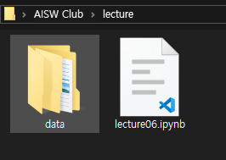
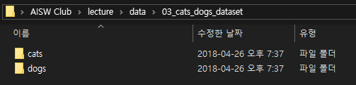
실습 예제 2: 개 고양이 사진 분류하기
먼저 데이터셋부터 다운로드 받자
  구글드라이브에 업로드함
  원본: Cat and Dog(카글에서 주운 자료)
이번에는 VSC 환경에서 구동, 디렉터리 오류 없게끔 설정하기
  (내 기준) 같은 폴더 안에 ./data/03_cats_dogs_dataset 이렇게 설정했음(윈도우)
<< 참고용 데이터 디렉터리

Slide 7
실습 예제 2: 개 고양이 사진 분류하기
실습 예제 1에서는 28 * 28 픽셀의 이미지 데이터셋을 사용했음
  이놈들은 데이터 정제가 되어 있는 자료들임
  상황에 따라 직접 데이터를 정제하기도 해야 함
  OpenCV 라이브러리를 사용하면 저수준에서 이미지 입출력 조절 가능
    직접 디렉터리 탐색하고 라벨링하며 넘파이 배열로 바꾸는 과정 필요
    파이썬 고수가 아닌 이상 사용하기 약간 어려울수도?
  tf.keras.utils.image_dataset_from_directory( ) 메서드 사용(ppt 8쪽 참조)
    소괄호 안에 경로만 써주면 이미지 숫자화를 자동으로 해 줌

Slide 8

실습 예제 2: 개 고양이 사진 분류하기
데이터 불러오기
  import os : 운영체제의 상호작용을 위한 모듈
  os에서 제공하는 유틸리티를 이용해 디렉터리 검토하기
    os.listdir( ) 메서드: 지정한 폴더(디렉터리) 내 모든 파일(폴더 포함) 리스트로 반환
      반환값은 파일명(문자열)만 포함

Slide 9
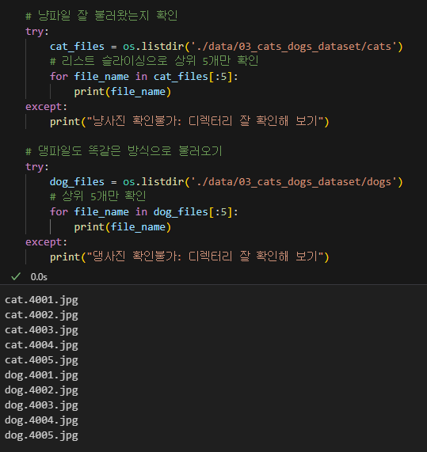
실습 예제 2: 개 고양이 사진 분류하기
데이터 불러오기
  os에서 제공하는 유틸리티를 이용해 디렉터리 검토하기
    각각의 고양이, 개 디렉터리를 os.listdir() 안에다 집어넣기
    for file_name in cat_files로 파일 이름 출력도 해 보자
    print( len(cat_files), len(dog_files) )로 사진 수도 출력 가능
    만약 예외가 발생한다면 디렉터리 잘 확인해 보기
      ppt 6쪽 참조

Slide 10
실습 예제 2: 개 고양이 사진 분류하기
데이터 불러오기
  tf.keras.utils.image_dataset_from_directory( ) 메서드
    대상 폴더 내 하위 디렉터리의 이미지들을 모조리 데이터셋의 형태로 변환시켜 준다
    image_size=(64, 64)
      기존 이미지를 학습에 적합한 사이즈로 변형시킴(데이터 크기 줄이기)
      1600 * 900 크기의 영상이 64 * 64로 줄어드니 공간 비율이 왜곡될 수 있음(중요!)
    batch_size=32
      학습에 사용될 자료의 개수(한 번에 입력할 이미지의 개수)
    실습 예제 1과는 다르게 trainX와 testX 자료가 나누어져 있지 않음
      그래서 임의로 80%는 데이터 훈련용으로, 20%는 검증용으로 우리가 직접 나누어 볼 것이다

Slide 11
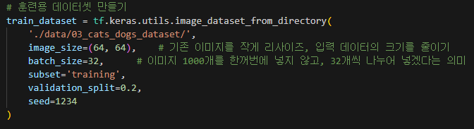
실습 예제 2: 개 고양이 사진 분류하기
데이터 불러오기
  tf.keras.utils.image_dataset_from_directory( ) 메서드
    train_dataset 만들기
      subset: 훈련용이냐 검증용이냐 지정
        두 가지 종류밖에 없음: ‘training’, ‘validation’
      seed: 훈련용 검증용 데이터를 나눌 때 시드 지정
        당연히 훈련용과 검증용으로 구분하려 한다면 매번 바뀌면 안 되겠지?

Slide 12
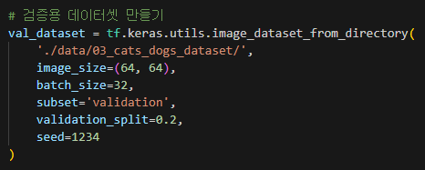
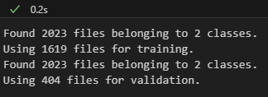
실습 예제 2: 개 고양이 사진 분류하기
데이터 불러오기
  tf.keras.utils.image_dataset_from_directory( ) 메서드
    val_dataset 만들기
    train_dataset을 만들 때와 거의 동일함
      subset=‘validation’으로 지정하기, 이거는 검증용 데이터셋을 모아 두는 자료형
데이터셋이 각각 나누어진 모습.
개와 고양이 2개의 classes로 구성되었는지 확인해 보기
(여유가 된다면 train_dataset와 val_dataset가 어떻게 생겼는지도 확인해보자)

Slide 13

실습 예제 2: 개 고양이 사진 분류하기
데이터 불러오기
  이미지와 정답 확인해 보기
    train_dataset은 ((이미지 행렬), (정답)) 형태로 되어 있음
      for문을 이용해 train_dataset.take(1)에서 각각 이미지 파일과 클래스 정보를 얻어 올 수 있다
    .take(1)
      32개로 구성되어 있는 batch들 중 앞에서부터 원하는 개수만큼의 batch 묶음을 가져옴
      전체 데이터셋을 돌지 않고 형태나 구성을 미리 확인할 때 씀

Slide 14
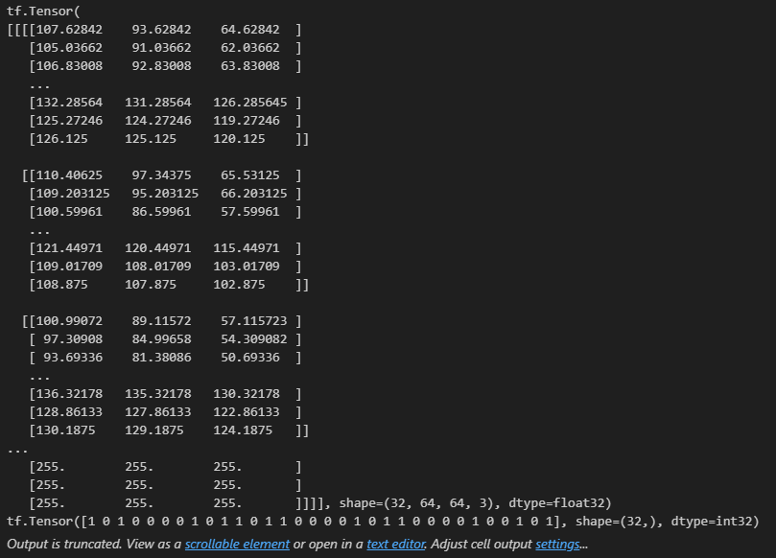
실습 예제 2: 개 고양이 사진 분류하기
데이터 불러오기
  이미지와 정답 확인해 보기
<< 이런 식으로 나오니까 잘 모르겠으니
이미지로 출력해 보자

Slide 15
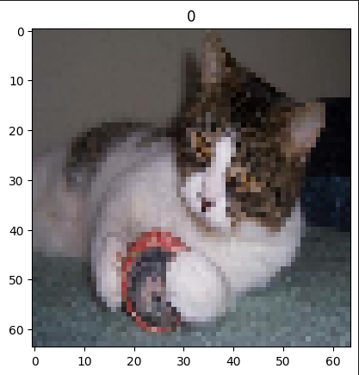
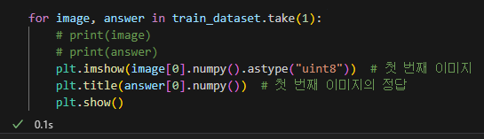
실습 예제 2: 개 고양이 사진 분류하기
데이터 불러오기
  이미지와 정답 확인해 보기
  plt.title( ) 값이 0이면 고양이, 1이면 댕댕이
코드 블록을 실행할 때마다 batch에 포함되어 있는 이미지들이 계속해서 바뀜

Slide 16
실습 예제 2: 개 고양이 사진 분류하기
데이터 정규화
  train_dataset과 val_dataset 안에 있는 이미지 파일만 255.0으로 나누어 주어야 함
    map() 함수를 사용해서 하기에는 너무 번거로울 것 같음 >> 더 쉬운 방법으로 가보자
  tf.keras.layers.Rescaling(1./255, input_shape=(64, 64, 3))
    비교적 간단하게 이미지 정규화를 해 줌
    .image_dataset_from_directory( )와 함께 사용하기 좋음
    input_shape: 64 * 64의 RGB 채널( * 3)을 기본 입력값으로 지정
    이 작업은 퍼셉트론 모델 안에서 진행, 모델 빌드 과정에서 코드 작성해 볼 것임

Slide 17
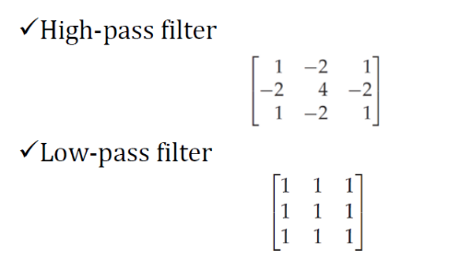
실습 예제 2: 개 고양이 사진 분류하기
(CNN이 어떻게 구체적으로 작동하는지는 ppt 2쪽 참조)
모델 빌드
  tf.keras.layers.Conv2D( 32, (3, 3), padding=‘same’ ) 메서드
    3 * 3 필터(커널)을 32개 층에 걸쳐 반복하며 특징을 파악하겠다는 의미
      1개의 층(레이어)은 이미지에서 단 하나의 특징만을 감지, 많을수록 복잡한 패턴 감지 가능
      3 * 3 필터 내부 합성곱으로 사용될 값은 학습을 통해 자동으로 결정됨(훈련 중 계속 업데이트)
      padding=‘same’은 공간 정보를 보존하기 위함(출력 크기와 입력 크기가 동일하게 유지)
      3 * 3 필터의 예시: 고주파, 저주파 변환 필터
        이 예시에서는 사람이 지정한 고정된 수식을 사용함

Slide 18
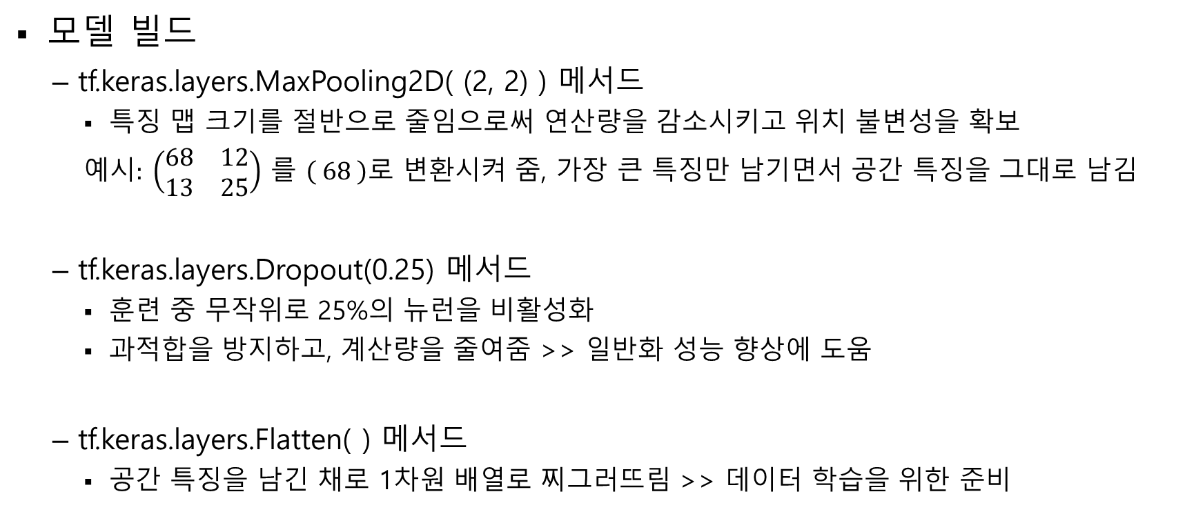
실습 예제 2: 개 고양이 사진 분류하기
(CNN이 어떻게 구체적으로 작동하는지는 ppt 2쪽 참조)
모델 빌드
  tf.keras.layers.MaxPooling2D( (2, 2) ) 메서드
    특징 맵 크기를 절반으로 줄임으로써 연산량을 감소시키고 위치 불변성을 확보
    예$시: \left(\begin{matrix}68 & 12 \\ 13 & 25\end{matrix}\right)$ 를 $\left( 68 \right)로$ 변환시켜 줌, 가장 큰 특징만 남기면서 공간 특징을 그대로 남김
  tf.keras.layers.Dropout(0.25) 메서드
    훈련 중 무작위로 25%의 뉴런을 비활성화
    과적합을 방지하고, 계산량을 줄여줌 >> 일반화 성능 향상에 도움
  tf.keras.layers.Flatten( ) 메서드
    공간 특징을 남긴 채로 1차원 배열로 찌그러뜨림 >> 데이터 학습을 위한 준비

Slide 19
실습 예제 2: 개 고양이 사진 분류하기
모델 빌드
  myModel.summary( ) : 빌드한 myModel을 요약해 줌
  주의! 이번 예제에서는 정확도를 최대한 끌어올리기 어려움
    여러분이 직접 퍼셉트론 모델을 수정해 보십쇼
      dense(), Conv2D(), Dropout() 등 여러 요소 수정해서 최대한 val_accuracy 높여봅시다

Slide 20
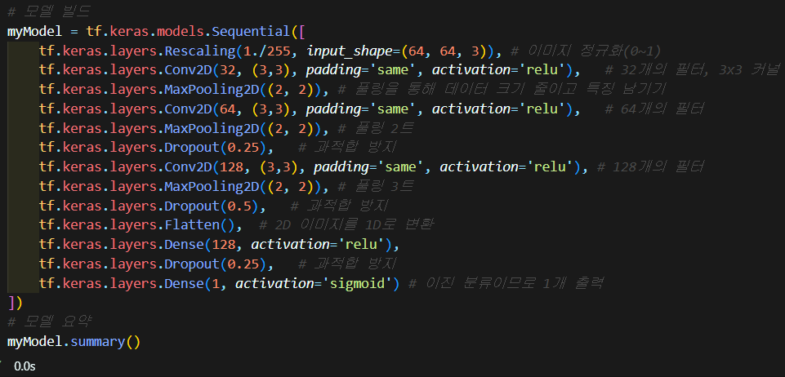
실습 예제 2: 개 고양이 사진 분류하기
모델 빌드
  가장 타율이 좋았던 코드(검증 정확도 0.7599) (0.85 이상 올리기 어려울듯?)

Slide 21
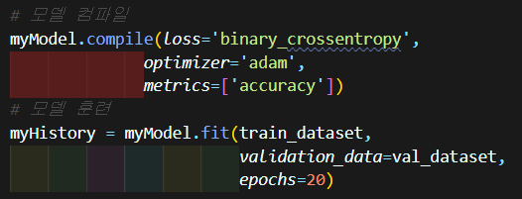
실습 예제 2: 개 고양이 사진 분류하기
모델 컴파일
  epoch 너무 많아서 accuracy == 1.0000 되지 않게 주의! (과적합)

Slide 22
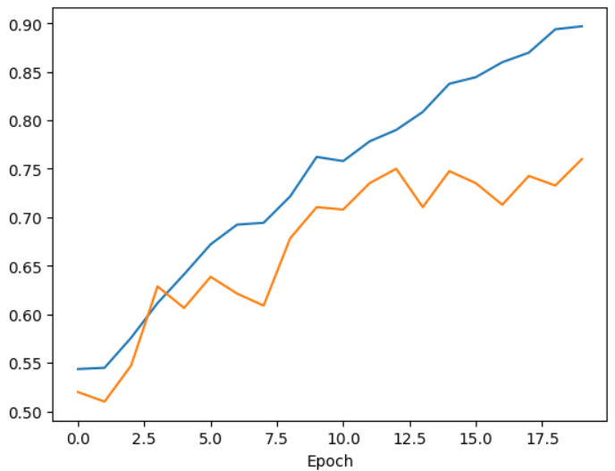
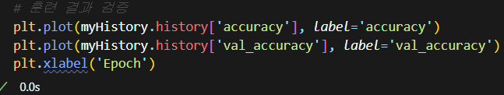
실습 예제 2: 개 고양이 사진 분류하기
모델 학습 시각화
  일단 학습이 잘 되었는지 시각화해 보자
  아까도 얘기했듯 val_accuracy 높이기위해
  여러 값들을 조정해 봅시다
주황색이 검증 정확도(일반화 수치 평가용)

Slide 23

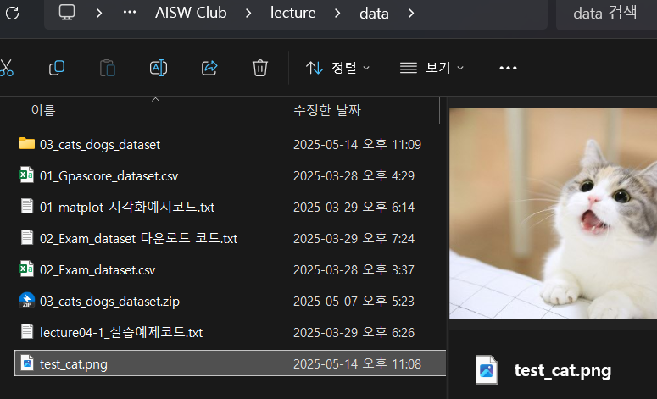
실습 예제 2: 개 고양이 사진 분류하기
모델 평가
  귀여운 사진을 적당히 주워옵시다
  디렉터리에 주의해서 적당한 폴더에 사진 넣기
고양이 사진 파일명: test_cat.png
<< lecture 폴더 안에 ipynb, py 파일 있음

Slide 24
실습 예제 2: 개 고양이 사진 분류하기
모델 평가
  tf.keras 에서 제공하는 여러 함수들
    tf.keras.utils.load_img( ) 메서드
      편리하게 이미지를 가져올 수 있게 해 줌
    tf.keras.utils.img_to_array( ) 메서드
      괄호 안의 이미지 파일을 배열로 변환
    tf.expand_dims( )
      axis(축) 방향으로 차원을 추가해 줌
      (64, 64, 3)의 형태였지만, 모델에 넣기 위해서는 (1, 64, 64, 3)의 형태로 바꿔주어야 한다!
        일반적인 딥러닝 모델이 batch 크기별로 한번에 넣어 학습하기 때문에, 1개밖에 예측을 하지 않더라도 batch 차원을 지정해 줘야 하기 때문

Slide 25
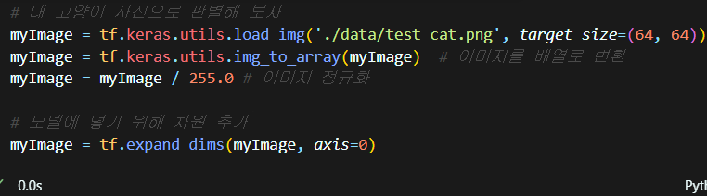
실습 예제 2: 개 고양이 사진 분류하기
모델 평가
  내 고양이 사진 불러오기

Slide 26
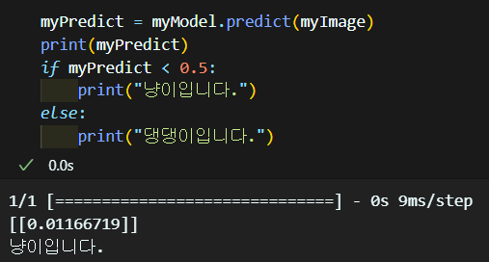
실습 예제 2: 개 고양이 사진 분류하기
모델 평가
  그래서 이게 고양이인고 강아지인고?
Sigmoid 출력값 해석:
0에 가까울수록 클래스 0,
1에 가까울수록 클래스 1일 가능성이 높음

